Slide 1
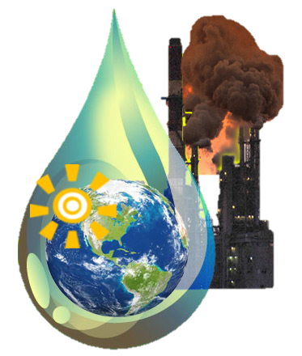
Від малого до величного: Бахмутка як дзеркало екологічного стану гідросфери Донбасу
Козленко Анастасія
Целік Маргарита
Корешкова Ганна
Мукосеєв Ігор
Ліцей при ДонНУ
Науковий керівник:
Шкель Г.С.
заслужений вчитель України, учитель вищої категорії, учитель-методист,
Відмінник освіти України
Консультант:
Басенкова В.Л.
к.х.н, доцент ДонНУ

Slide 2
Біосфера – це жива оболонка землі. Взаємообмін речовин та енергії.

Slide 3
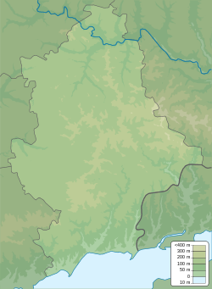
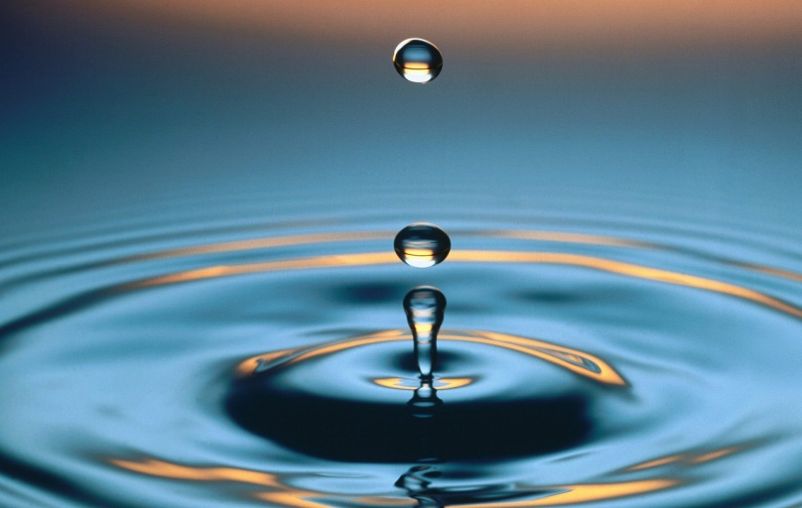
Об’єкт дослідження: води річки Бахмут.
Предмет дослідження: екологічний стан малих водних артерій України.
Сутність проблеми: критичний стан гідросфери Донбасу.

Slide 4
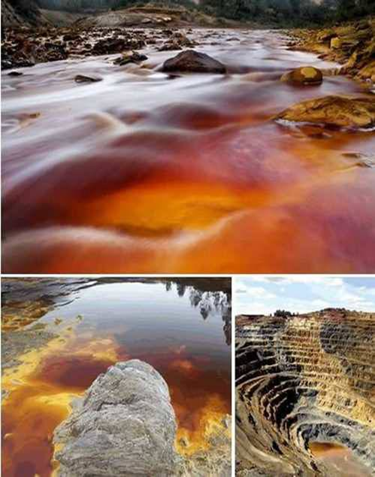
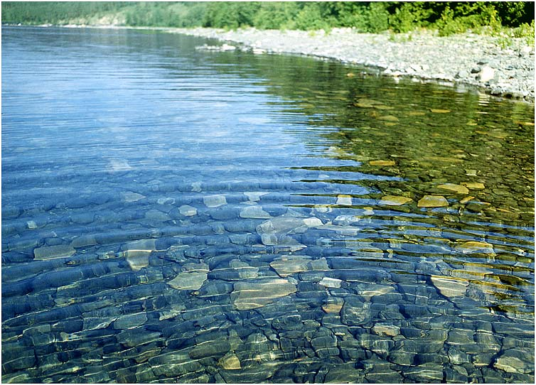
Мета проекту:
запропонування певних мір поліпшення екологічного стану малих водних артерій України на прикладі річки Бахмут.

Slide 5
Завдання проекту:
Аналіз загального екологічного стану річки Бахмут;
Вияв факторів, що зумовлюють погіршення стану річки та розгляд методів мінімалізації їх впливу;
Запропонування комплексних методів поліпшення стану цього водоймища;
Формування екологічної свідомості та бережливого ставлення населення до малих річок та джерел.

Slide 6
Методи, використані під час виконання роботи:
Аналіз відомостей з інформаційних джерел;
Проведення опитування населення щодо використання річки з метою рекреації;
Відбір проб води з річки та підготовка їх до дослідження;
Проведення аналізу хімічного складу річкової води;
Запропонування заходів для очищення річкової води.

Slide 7
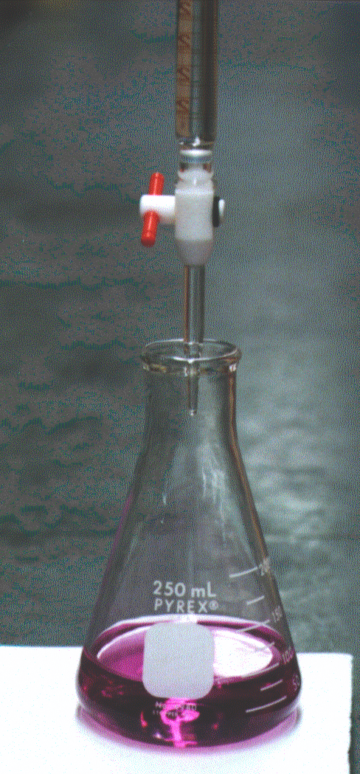
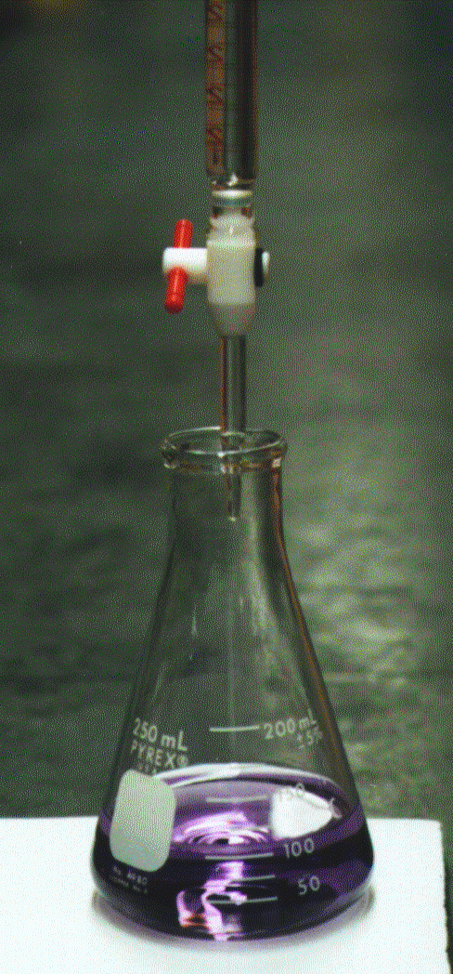
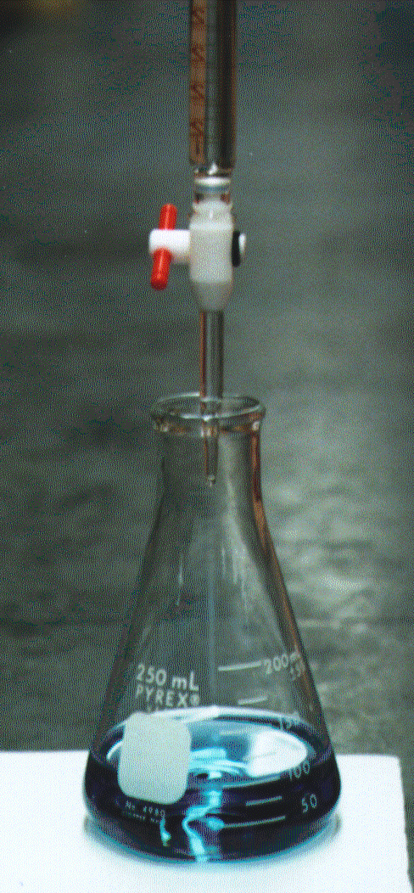
Методика визначення вмісту солей жорсткості
Відбирали рівні аліквоти зразків води до яких додавали невелику кількість індикатору еріохрому чорного та спостерігали малинове забарвлення розчину. Проводили титрування розчином ЕДТА до переходу
забарвлення до синього або
фіалково-синього. Вміст солей
жорсткості вираховували за
формулою:
до
після

Slide 8
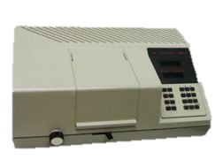
Методика визначення вмісту фенолу
Кювети наповнювали модельними розчинами фенолу у суміші з 4-аміноантипірином та поміщали у фотоколориметр. Знімали показання приладу.
Розрахунки проводилися за
формулою:
$$С=\frac{A}{εl}$$

Slide 9
Ступінь очищення води
Ступінь очищення від солей жорст-кості | Ступінь очищення від фенолу
73,5% | 99,7%
98,5% | 71,9%

Slide 10
Залежність ступеню очищення води від об’єму реакційної суміші при добуванні гумінових кислот
%

Slide 11
Вибір оптимального співвідношення
компонентів сорбенту
ЗБВ-3 та тирса деревини 1:1
ЗБВ-3 та тирса деревини 2:1
ЗБВ-3 та абрикосові кісточки 1:1
ЗБВ-3 та лушпиння насіння 2:1
Визначення ПДОЄ зразків сорбентів

Slide 12
Головні аспекти проекту:
Аналіз впливу абіотичних та антропогенних факторів на стан річки;
Аналіз хімічного складу води та її придатності для застосування населенням у повсякденному житті;
Аналіз інтенсивності рекреаційного навантаження на річку;
Запропонування макету змін берегової лінії річки задля поліпшення її екологічного стану;
Міри щодо формування бережливого ставлення населення до малих річок рідного краю.

Slide 13
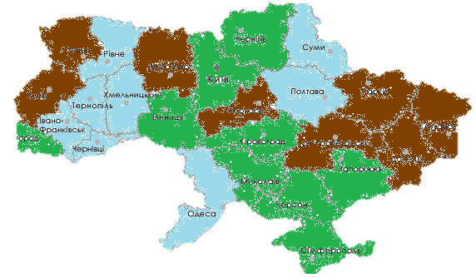
Обґрунтування економічної ефективності методів
Вартість одного граму пропонованого сорбенту з урахуванням витрат на перевезення та виробництво складає близько 1,80грн.
Вартість одного граму пропонованого сорбенту з урахуванням витрат на перевезення та виробництво складає близько 1,75грн.
Розвинута вугільна промисловість
Розвинуте сільське господарство
У регіонах з розвинутою вугільною та текстильною промисловістю доцільніше використовувати сорбенти на основі ГР, а у регіонах з розвинутим сільським господарством та більшою мінералізацією води доцільніше використовувати сорбенти на основі сільгосп-відходів.

Slide 14
Висновки
У ході даної роботи було:
Проаналізовано загальний екологічний стан річки Бахмут;
Виявлено основні фактори, що зумовлюють погіршення стану річки та розглянуто методи мінімалізації їх впливу;
Запропоновано комплексний метод поліпшення стану цього водоймища;
Проведено заходи щодо формування екологічної свідомості та бережливого ставлення населення до малих річок та джерел.

Slide 15
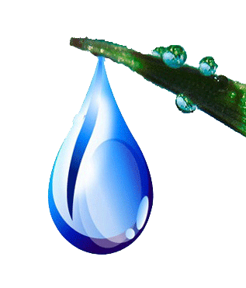
Дякуємо за увагу!!

